Slide 1
Государственное бюджетное дошкольное образовательное учреждение
детский сад №22 комбинированного вида
Василеостровского района Санкт - Петербурга
Детско - родительский проект
Символы России
Руководитель проекта
воспитатель
Пилипенко Дина Николаевна
Санкт – Петербург. 2025 г.

Slide 2
Тип проекта:
Среднесрочный.
Информационно-познавательный
Участники проекта :
- воспитанники старшей группы;
- родители;
- воспитатели.
Сроки реализации проекта:
28. 10 – 13.12 2024г

Slide 3
Актуальность проекта:
Нравственно- патриотическое воспитание является одной из основных задач дошкольного
воспитания.
Не имея представления о российской символике, истории и культурных традициях своей страны,
невозможно испытывать чувство гордости за свою страну.
Воспитывая уважение к государственным и неофициальным символам страны,
мы формируем любовь и уважение к своей Родине.
Проблема: у детей отмечается недостаточный уровень знаний о своей стране,
символике России, отсутствует познавательный интерес.
Не все родители компетентны в этом вопросе, и считают, что ещё
рано уделять внимание нравственно-патриотическому воспитанию детей.

Slide 4
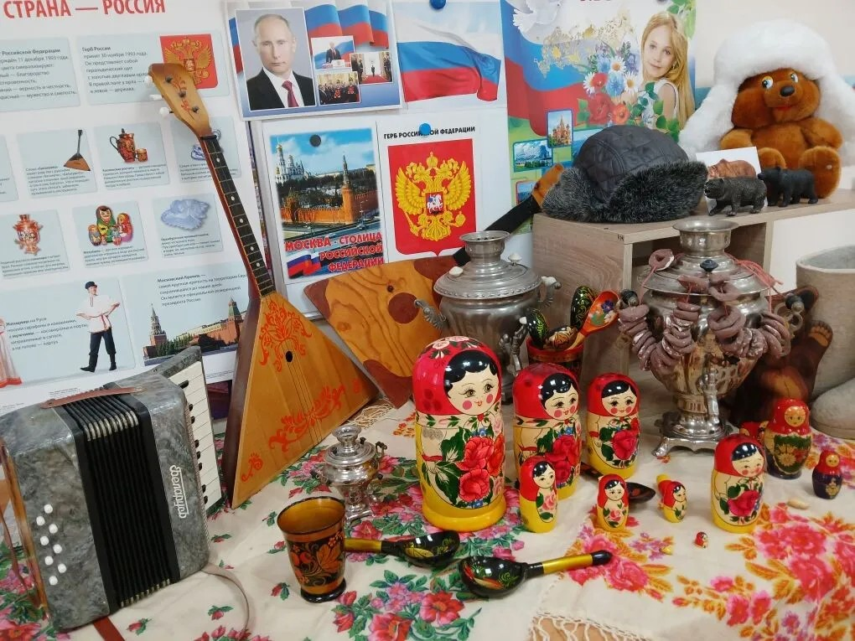
Цель проекта:
Воспитание гражданско-патриотических чувств у детей через ознакомление с государственными и неофициальными символами России.
Продукт проекта:
Совместная выставка «Неофициальные символы России»
Плакат «Символы России»

Slide 5
Задачи проекта:
Для воспитанников:
Образовательные:
- подвести воспитанников к пониманию значения слова «символ»;
- познакомить детей с государственными символами России;
- расширить представление о негосударственных символах России
Развивающие:
- развивать познавательный интерес к символам России;
- развивать эмоциональное отношение к российской символике.
Воспитательные:
- обеспечивать нравственное воспитание (патриотизм, гордость за свою страну);
- воспитывать духовную культуру;
- воспитывать культуру поведения.
Для родителей: Повысить компетентность родителей путем привлечения к участию и сотрудничеству в проекте «Символы России».

Slide 6
Этапы проекта:
Подготовительный этап.
Работа с воспитанниками:
Диагностика по теме «Символы Росси».
Воспитатели:
- подборка литературы, изучение методических пособий;
- составление анкеты для родителей;
- подготовка презентации «Государственные символы России»;
- подбор наглядных материалов, дидактических игр по теме.
- подбор информационного материала, консультаций для родителей по теме «Нравственно – патриотическое воспитание детей»
Работа с родителями:
- анкетирование;
- размещение информации на стенде на тему «Нравственно – патриотическое воспитание детей в семье».

Slide 7
Основной этап
Работа с воспитанниками:
- Образовательное путешествие:
«Неофициальные символы России»
- Беседы:
«Моя Родина – Россия»;
«Государственные символы России, история создания»;
- Просмотр презентаций «Государственные символы России», «Неофициальные символы России».
- Прослушивание и изучение гимна России.
- Заучивание стихов о России, российской символике.
- Продуктивная деятельность
«Флаг России» (аппликация), «Матрешка» (рисование), «Бурый медведь» (оригами), «Валенки» (аппликация с элементами рисования).
- Коллективная работа над стенгазетой «Неофициальные символы России» (рисование, аппликация)

Slide 8
- Дидактические игры «Моя Родина – Россия», «Найди птицу, которая изображена
на гербе России»,
«Составь герб России», «Что перепутал художник?».
- Гимнастика для глаз. «Российский флаг»;
- Физкультминутки: «Родина», «Наша Родина – Россия».
- Пальчиковые игры: «Город чудный», «Моя страна», «В День Единства будем рядом»;
- Подвижные игры – эстафеты на занятиях по физической культуре «Накорми матрешку»,
«Застегни матрешке пуговицы».
- Литературно – музыкальная композиция «Люблю березку русскую».
Работа с родителями:
Анкетирование
Консультации по теме «Нравственно – патриотическое воспитание детей»
Организация совместной выставки «Неофициальные символы России»,
выступления родителей перед детьми об экспонатах выставки.

Slide 9
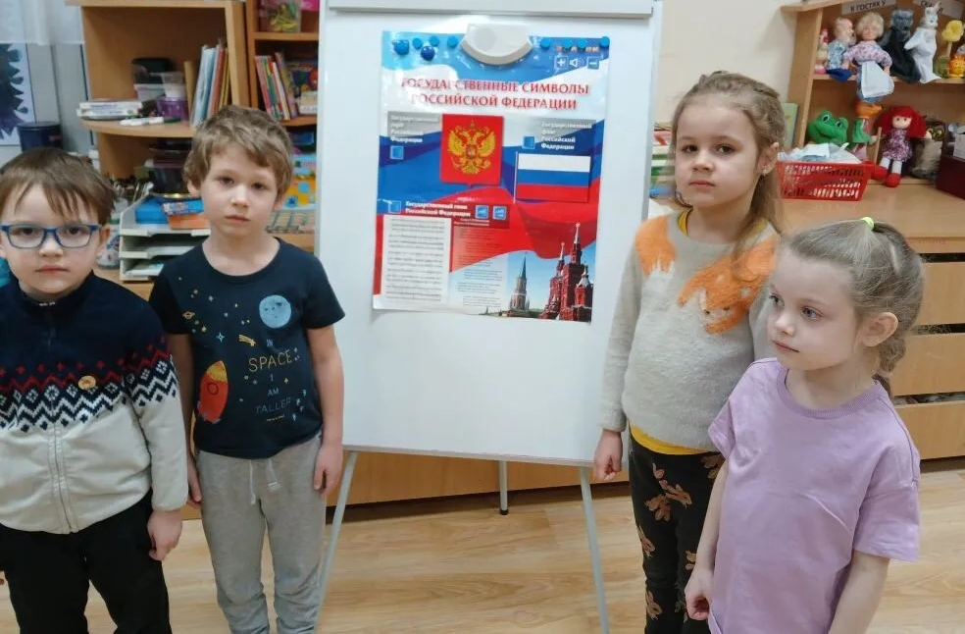
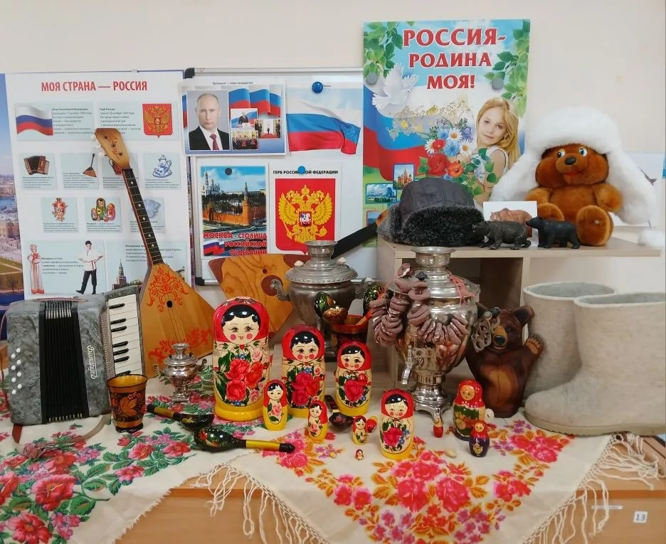
Знакомство с государственными
символами
России.

Slide 10
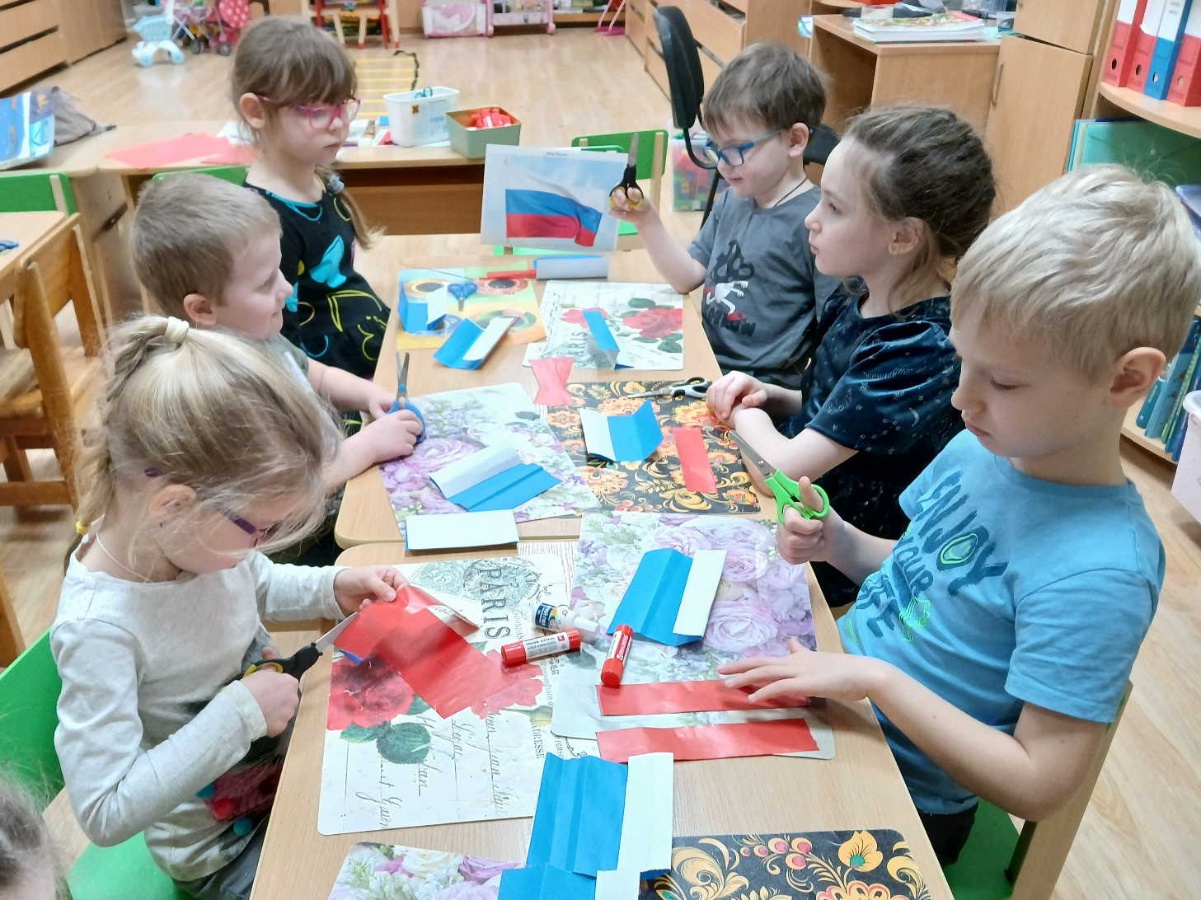
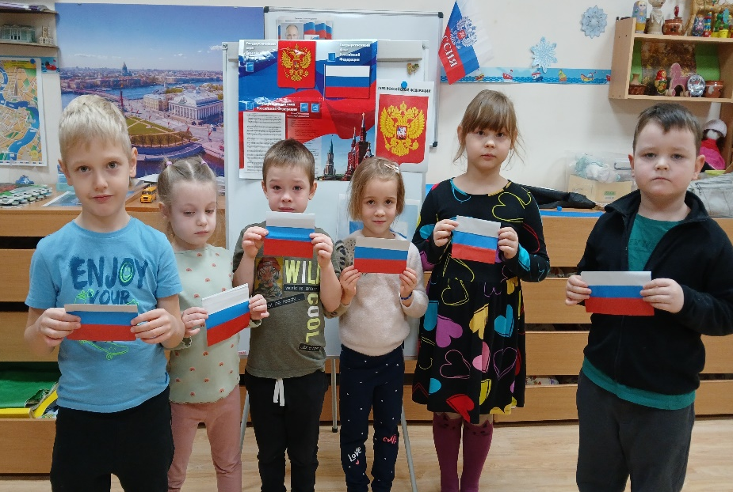
Занятие
(художественно –
эстетическое развитие)
«Аппликация»
«Флаг России»

Slide 11
Совместное оформление
выставки
«Неофициальные символы
России»
Рассказы родителей
об экспонатах
выставки

Slide 12
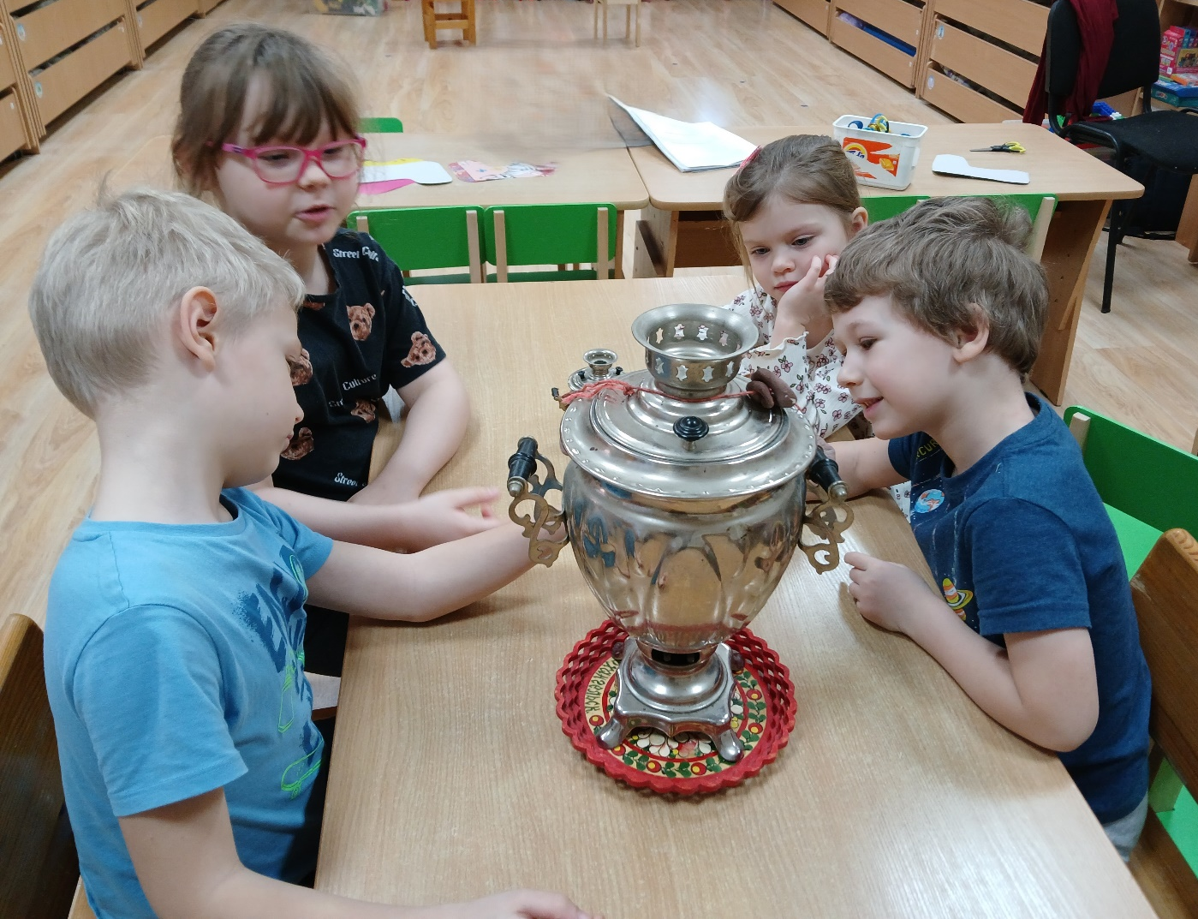
Русский
самовар

Slide 13
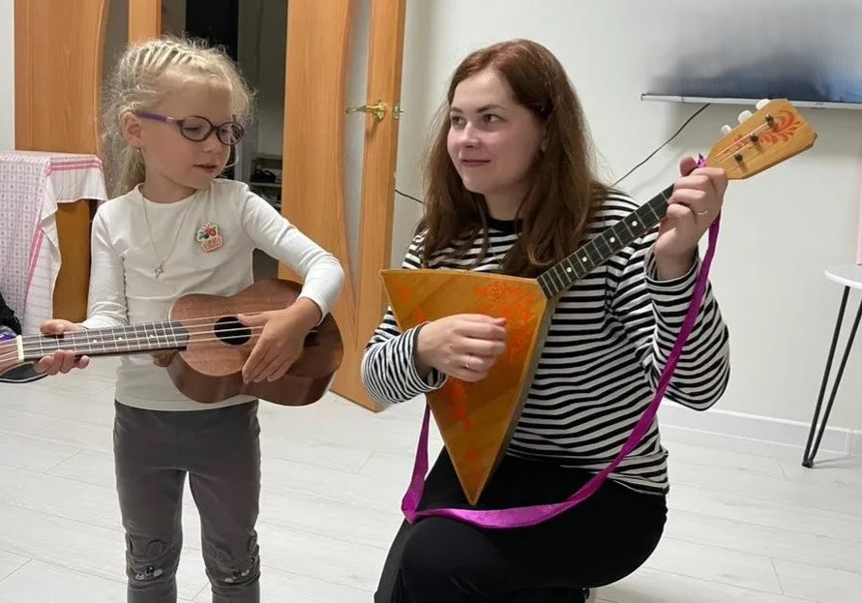
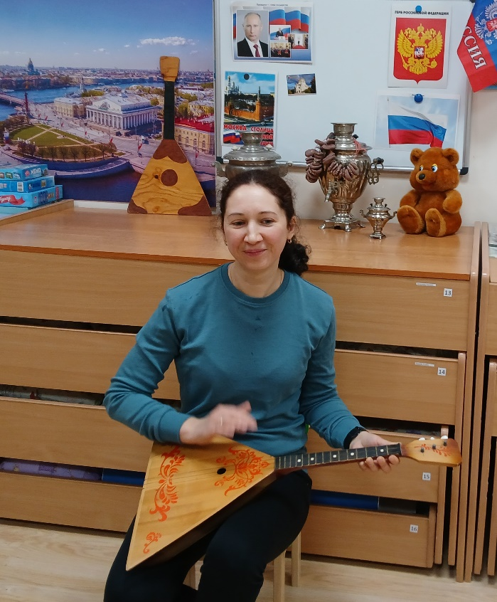
Балалайка

Slide 14
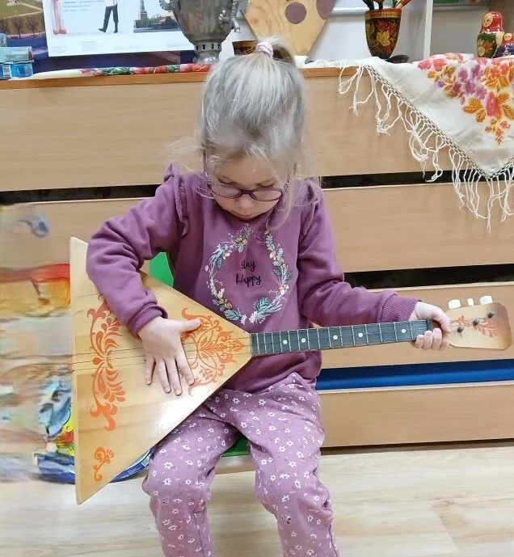
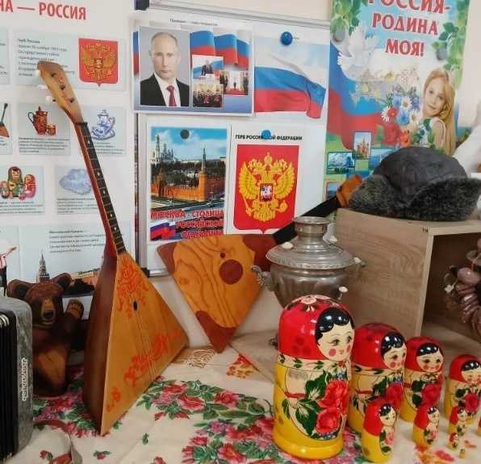
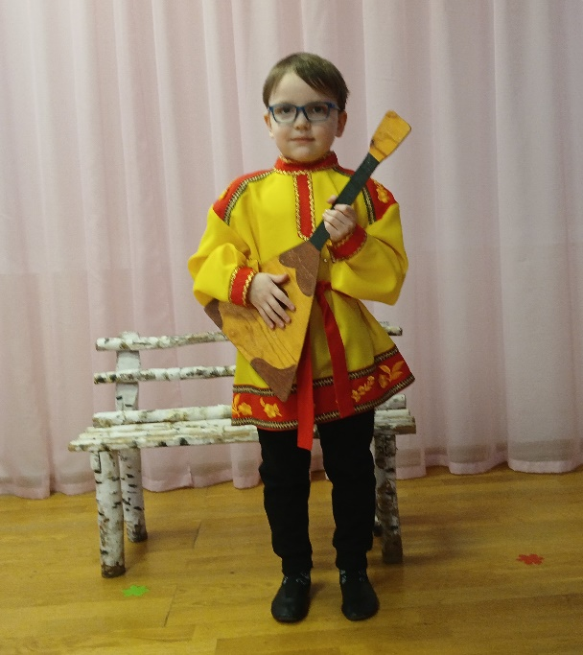

Slide 15
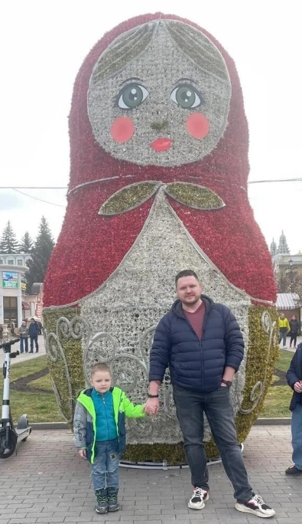
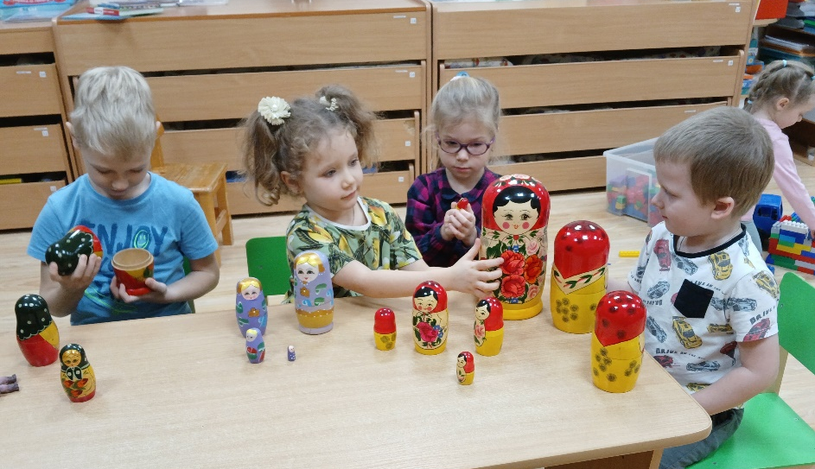
Матрёшка

Slide 16
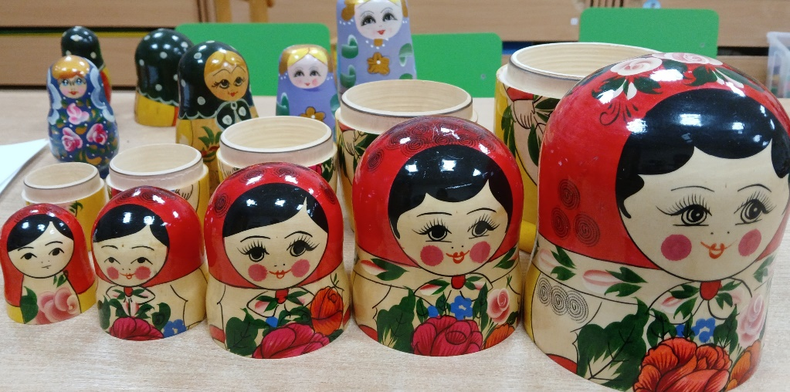
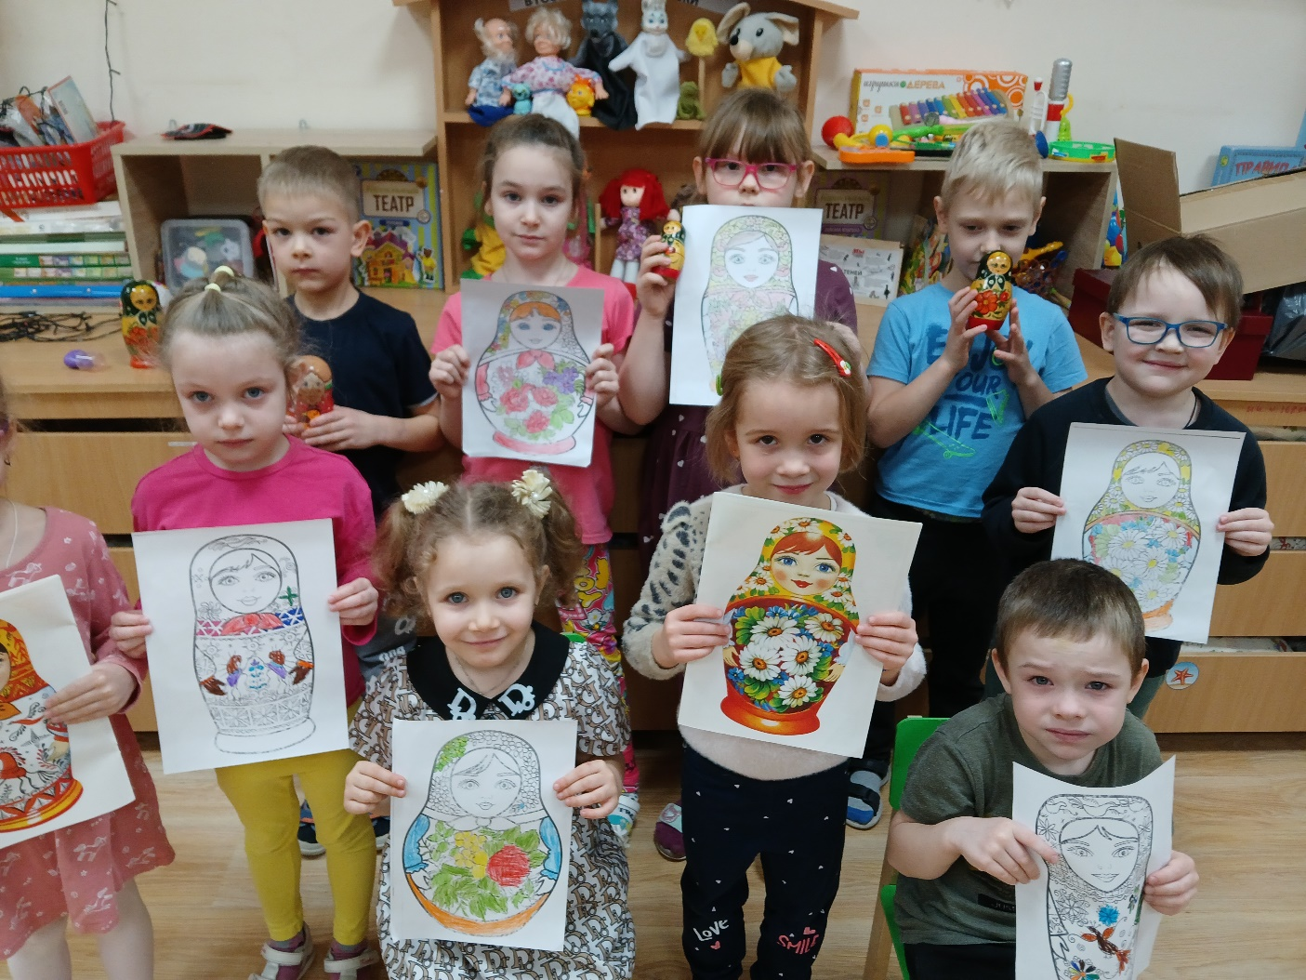
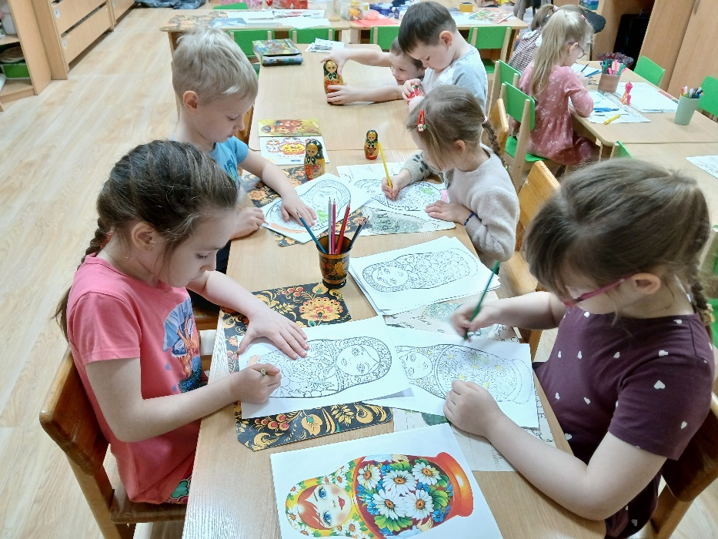

Slide 17
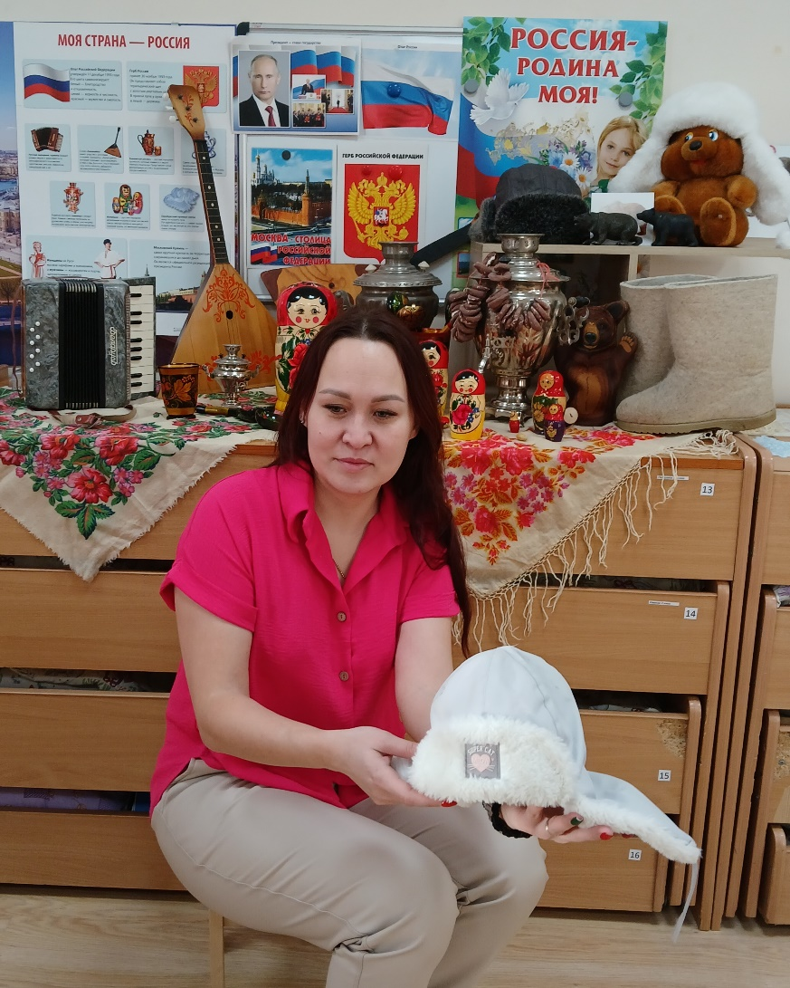
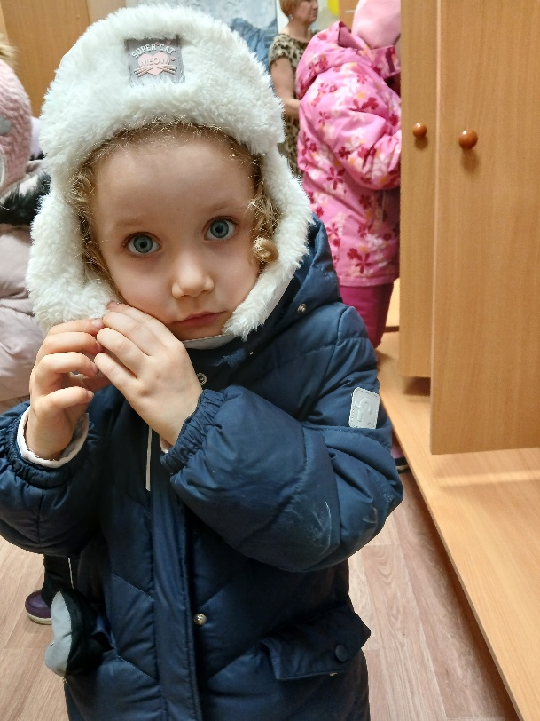
Шапка - ушанка

Slide 18
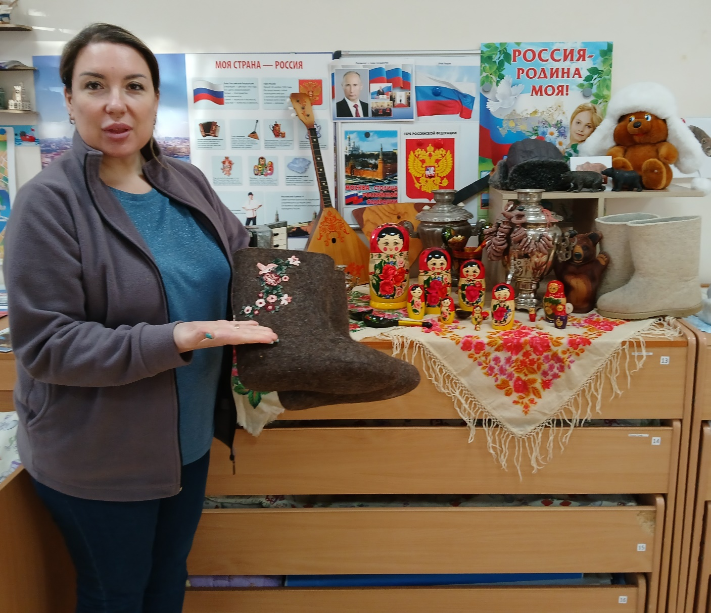
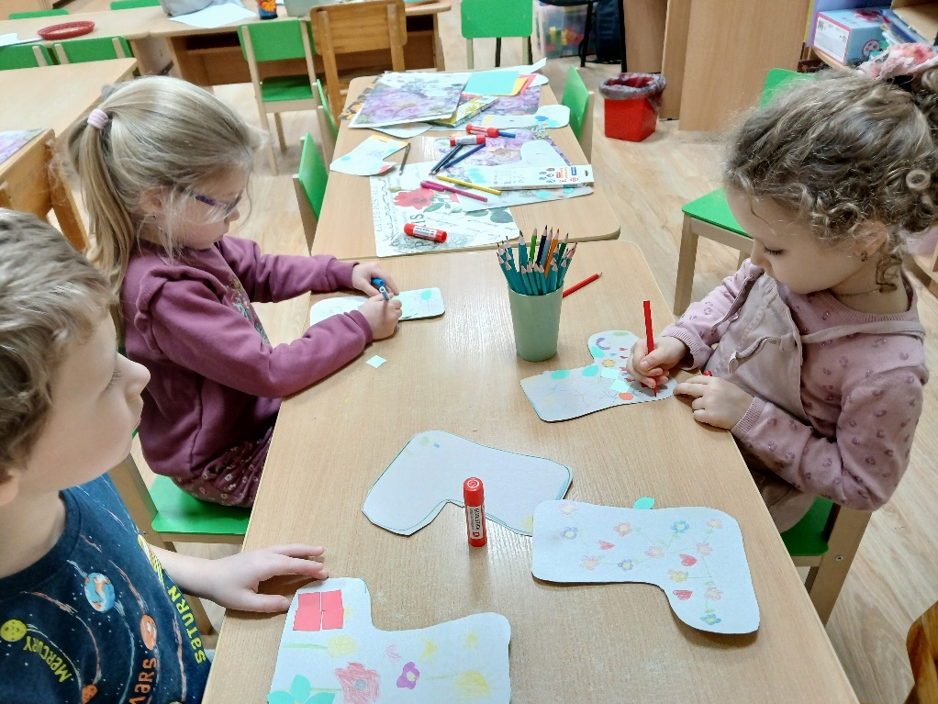
Валенки
Аппликация
«Укрась валенки»

Slide 19
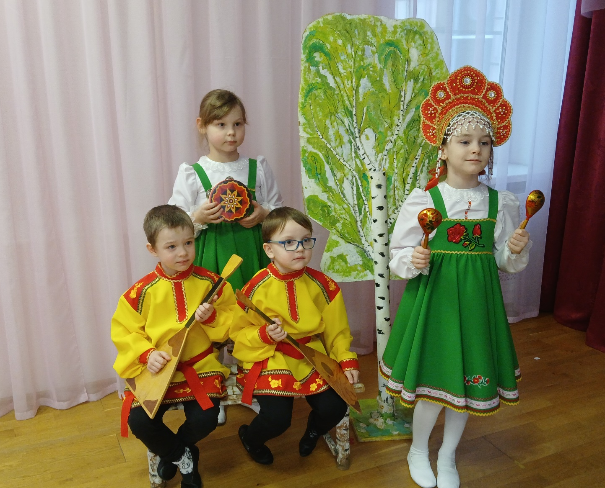
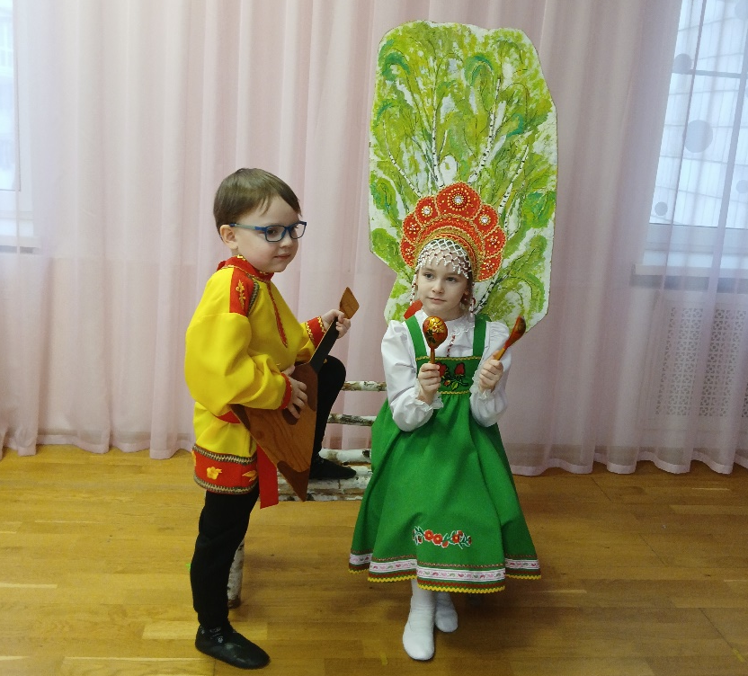
Литературно-
музыкальная
композиция
«Люблю березку
русскую»

Slide 20
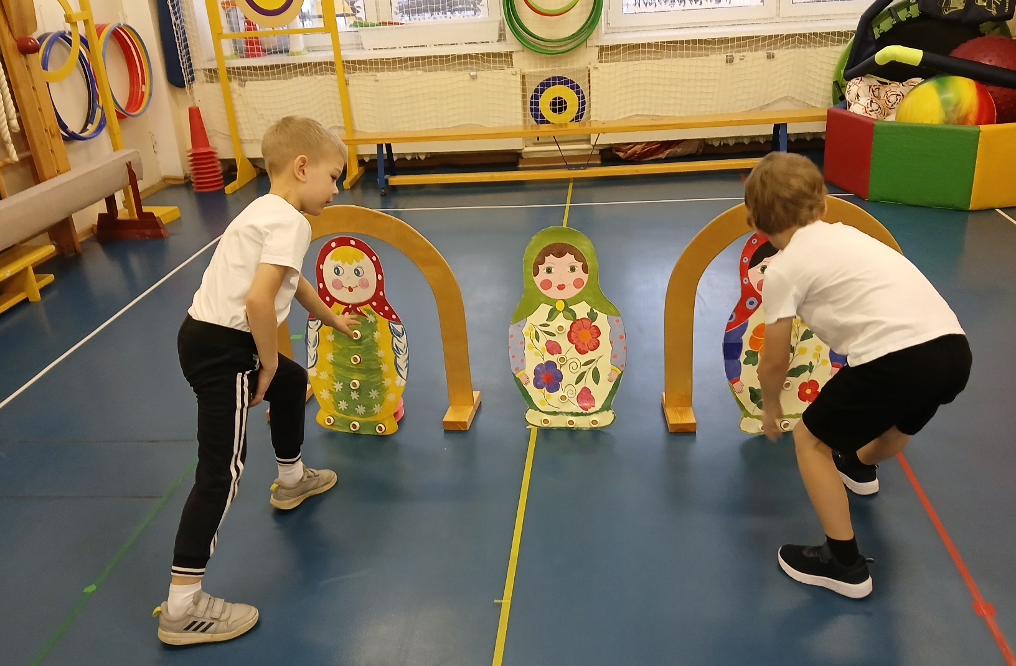
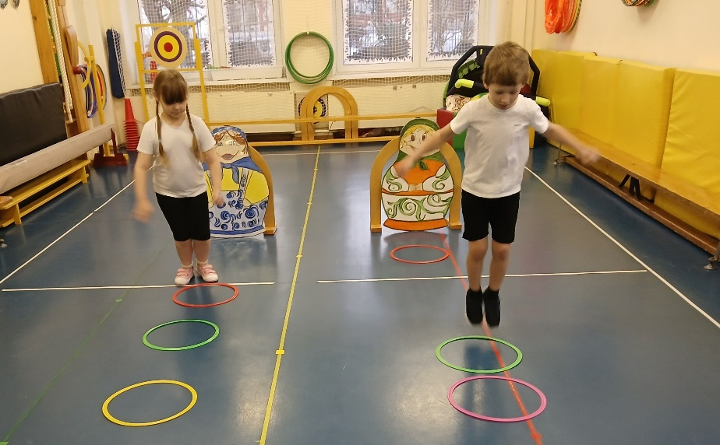
Спортивные эстафеты
на занятиях по
физической культуре.
«Застегни матрешке
пуговицы».
«Накорми
матрешку»

Slide 21
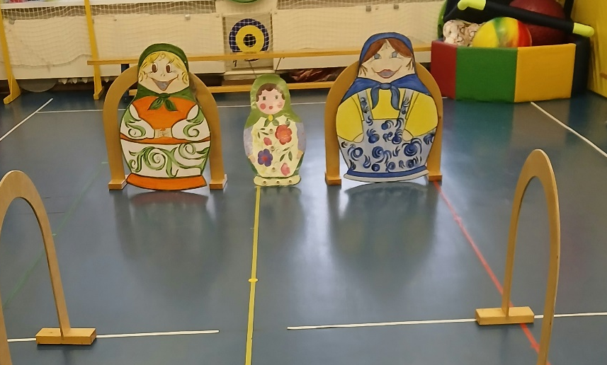
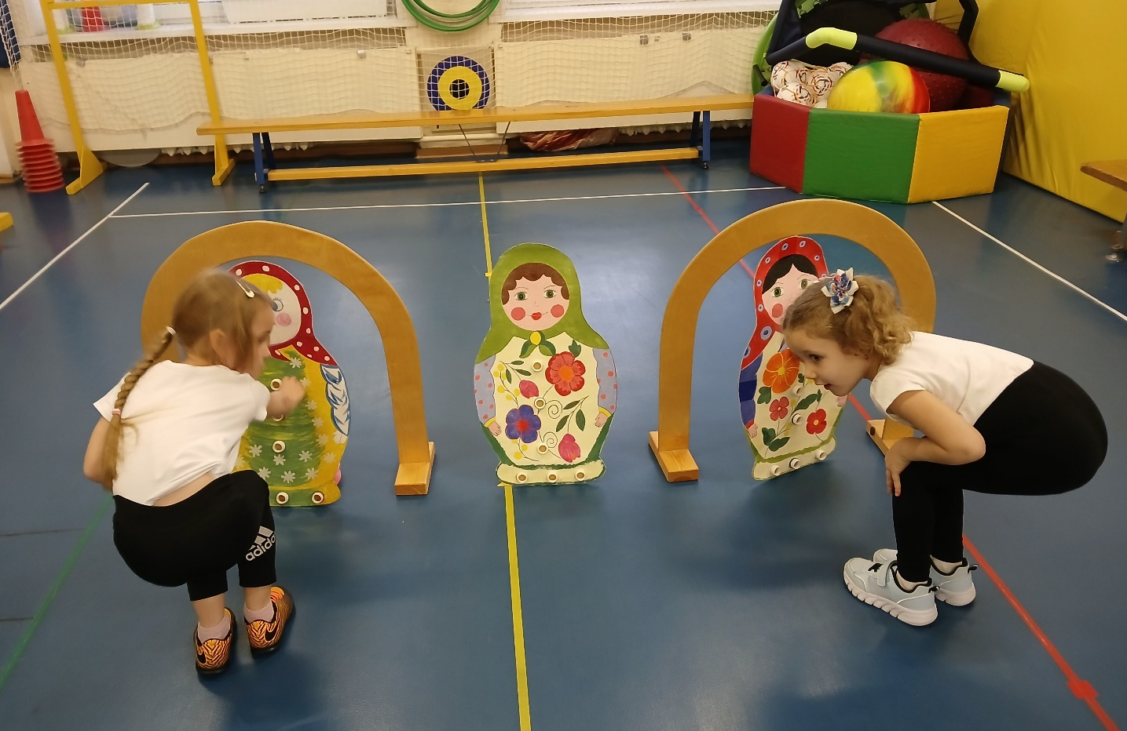
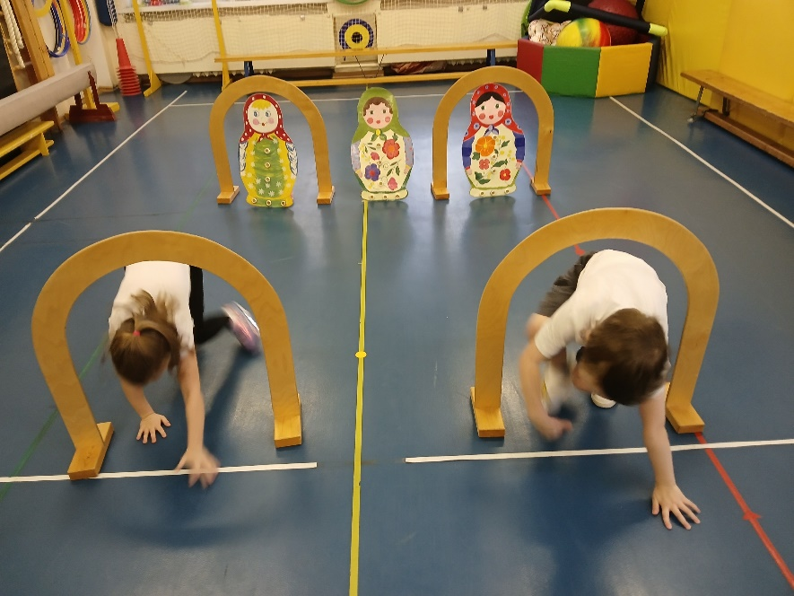

Slide 22
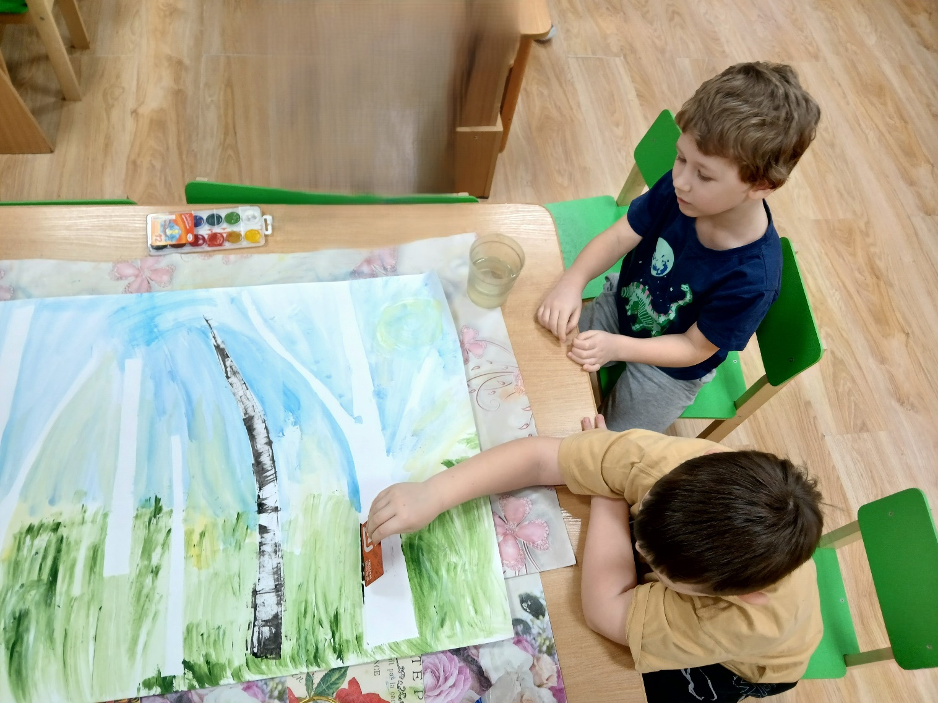
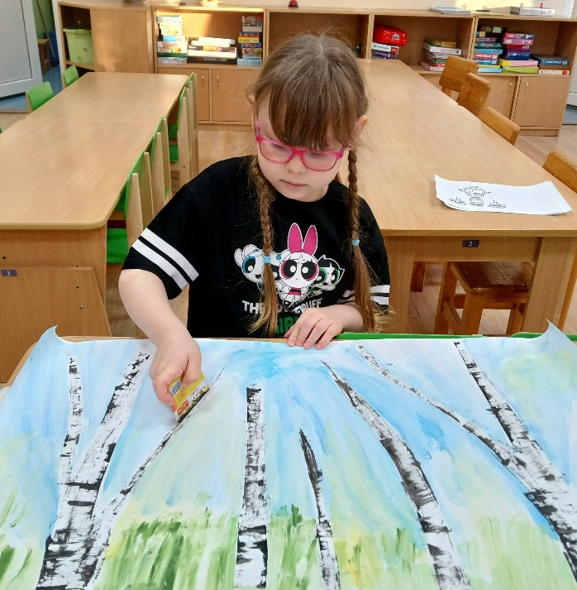
Коллективная
работа
над стенгазетой
«Неофициальные
Символы России»

Slide 23
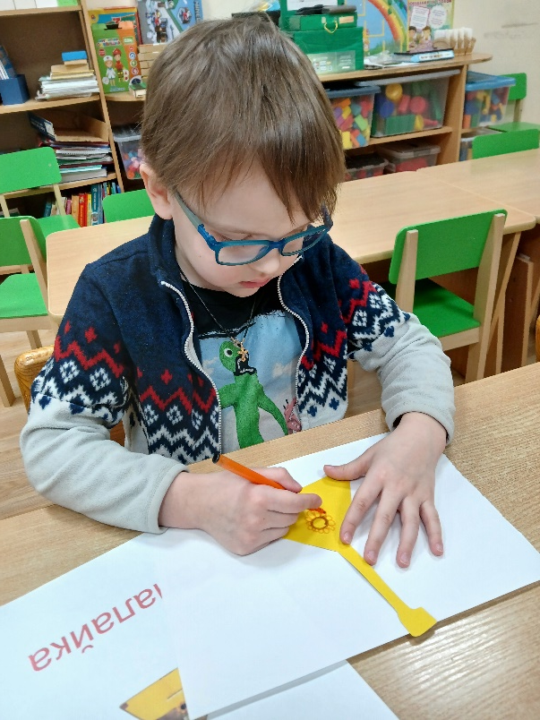
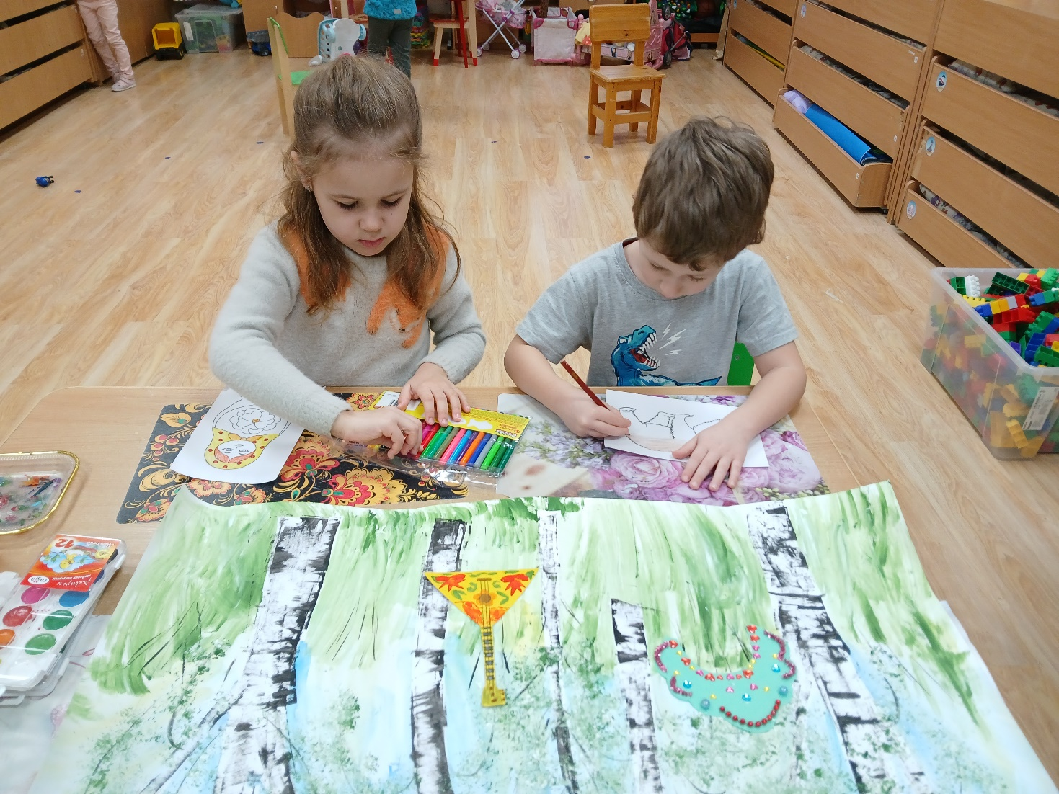
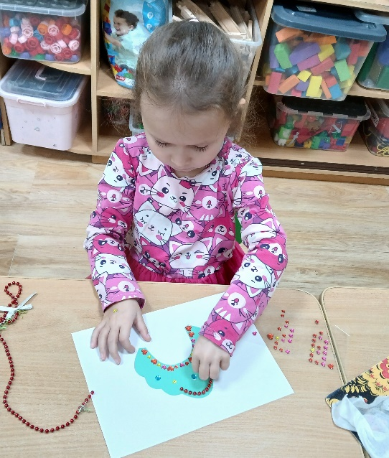

Slide 24
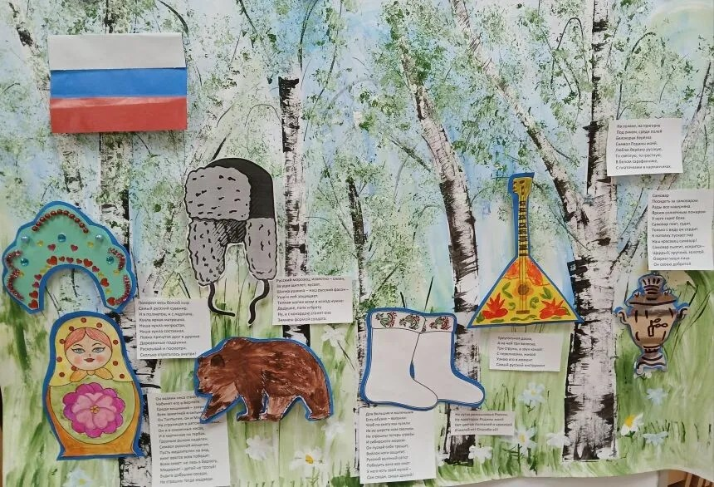

Slide 25
Заключительный этап.
Воспитатель:
Создание презентации по проекту «Символы России»
С воспитанниками:
Беседа «Что вы можете рассказать о символах России?»
Блиц-викторина «Моя Россия»
С родителями;
Повторное анкетирование.

Slide 26
Спасибо за внимание

